Slide 1

TIẾNG VIỆT 1
BÀI 53: ap - ăp - âp

Slide 2


Slide 3
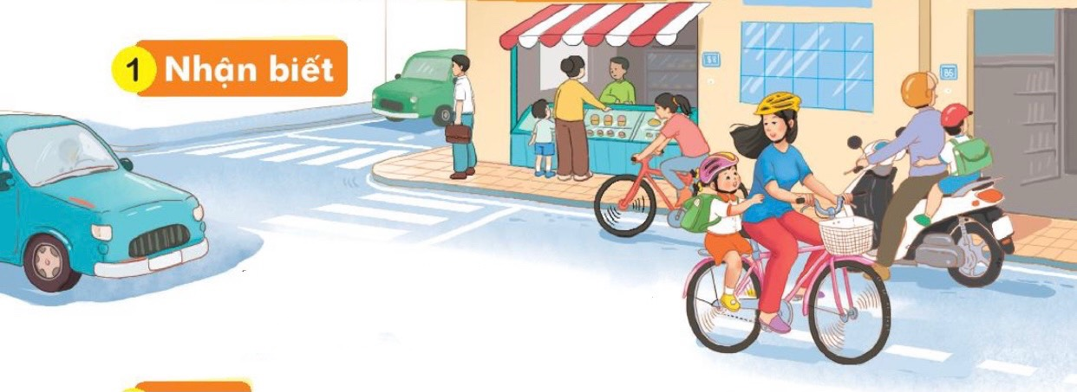

Mẹ đạp xe đưa Hà đến lớp.
Khắp phố tấp nập.
ap
ăp
âp
âp

Slide 4


Slide 5

ap
ăp
âp

Slide 6
đ
ap
đạp
ap
ap
ap
ăp
ăp
ăp
âp
âp
âp

Slide 7


xe đạp
ap
cặp da
cá mập
âp
ăp

Slide 8
ap ăp âp
đ | ap
đạp
rạp sạp tháp
bắp cặp gặp
đập mập nấp
xe đạp
cặp da
cá mập

Slide 9
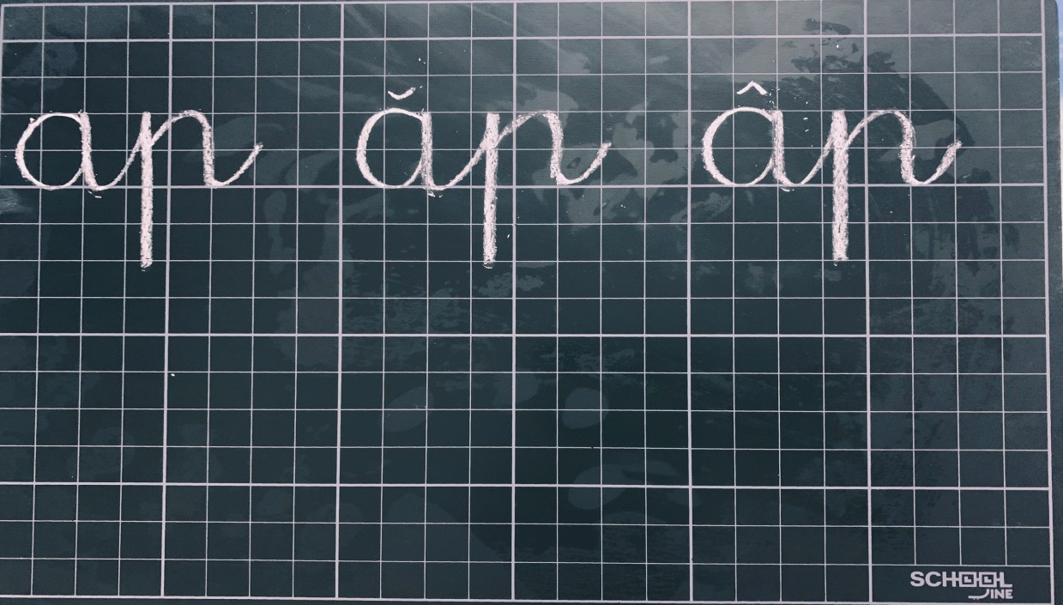
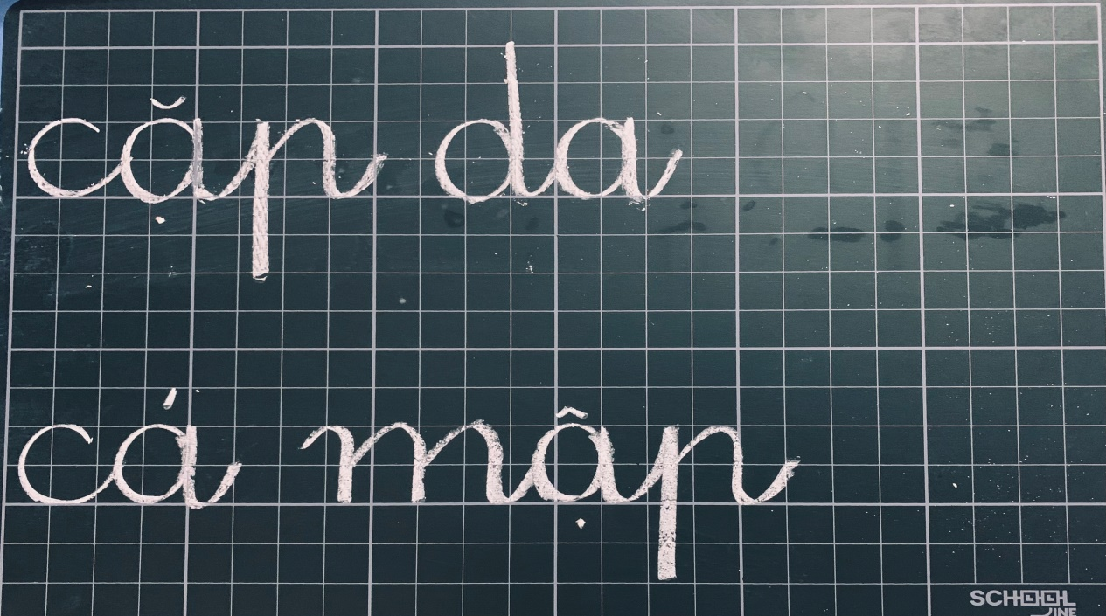
Viết bảng

Slide 10


Slide 11
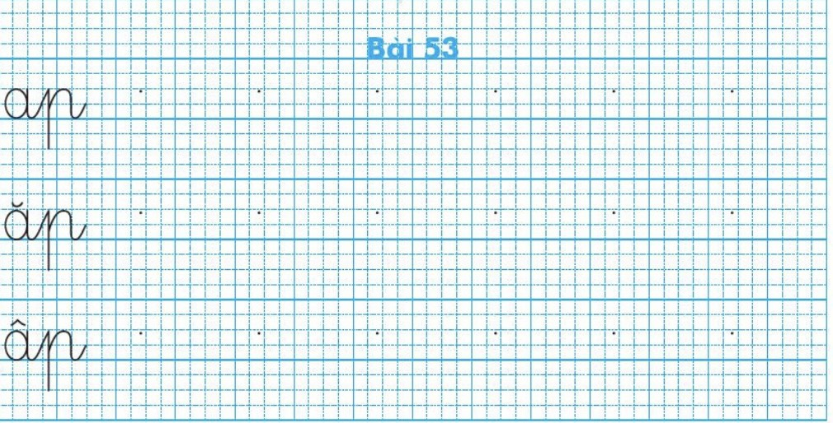


Slide 12


Slide 13
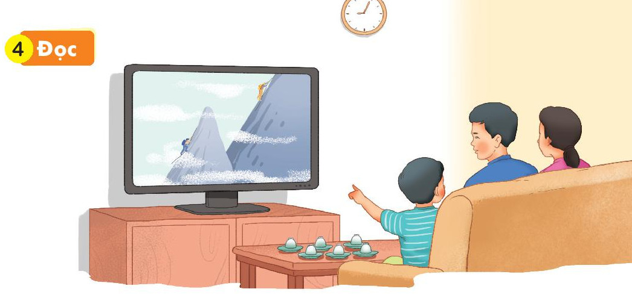
Khi ngủ, tôi nằm im lìm, mặt đen sẫm. Thức dậy, tôi có thể đưa bạn chu du khắp nơi, khám phá thế giới hấp dẫn, đầy ắp sắc màu. Bạn có thể xem phim, nghe nhạc để có phút giây thư giãn, ấm áp. Tôi là ai?
Khi ngủ, tôi nằm im lìm, mặt đen sẫm. Thức dậy, tôi có thể đưa bạn chu du khắp nơi, khám phá thế giới hấp dẫn, đầy ắp sắc màu. Bạn có thể xem phim, nghe nhạc để có phút giây thư giãn, ấm áp. Tôi là ai?
hấp
đầy ắp
áp

Slide 14


Slide 15

Đồ vật quen thuộc

Slide 16
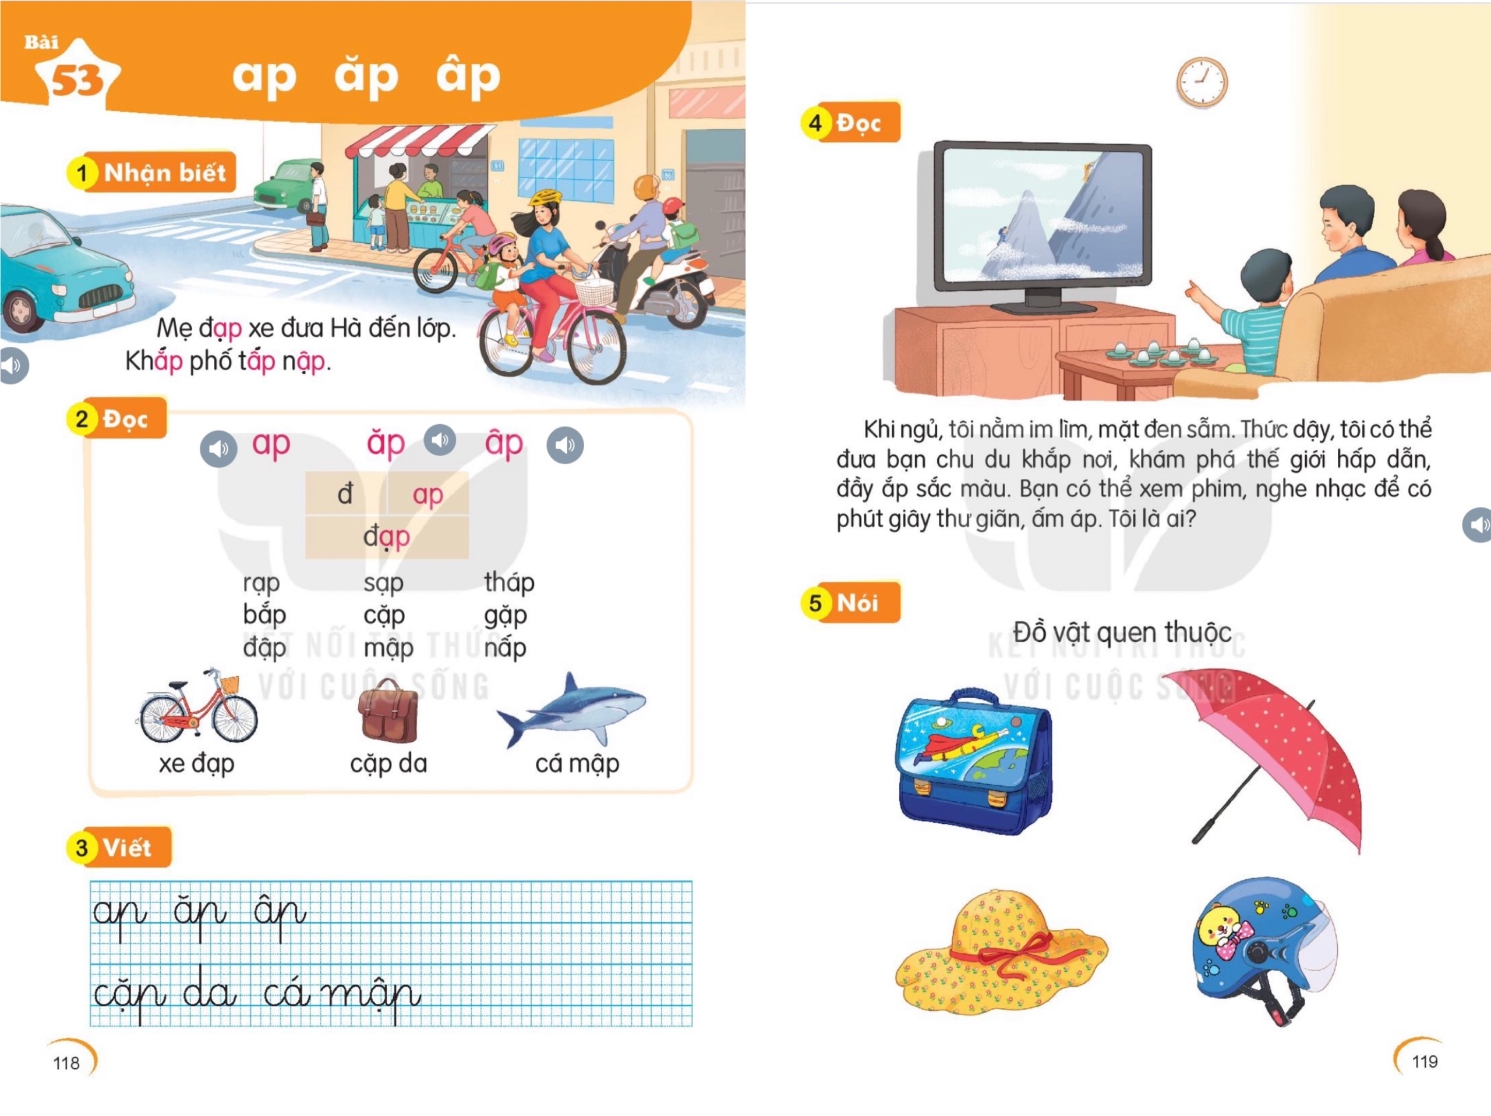

Slide 17


CHÚC CÁC CON HỌC SINH
CHĂM NGOAN, HỌC GIỎI!

